Slide 1






MONOSAKARIDA
Mia Nikmatul Laila 2114051049
Teknologi Hasil Pertanian A

Slide 2


Monosakarida
Unit karbohidrat terkecil.
Mono : satu
Sakarida : gula
Satu unit gula, gula tersebut terdiri dari satu gugus aldehida dan keton, dan dua atau lebih gugus hidroksil.
Molekul glukosa dan fruktosa memiliki 6 karbon dan terikat 5 atom hidroksil.

Slide 3
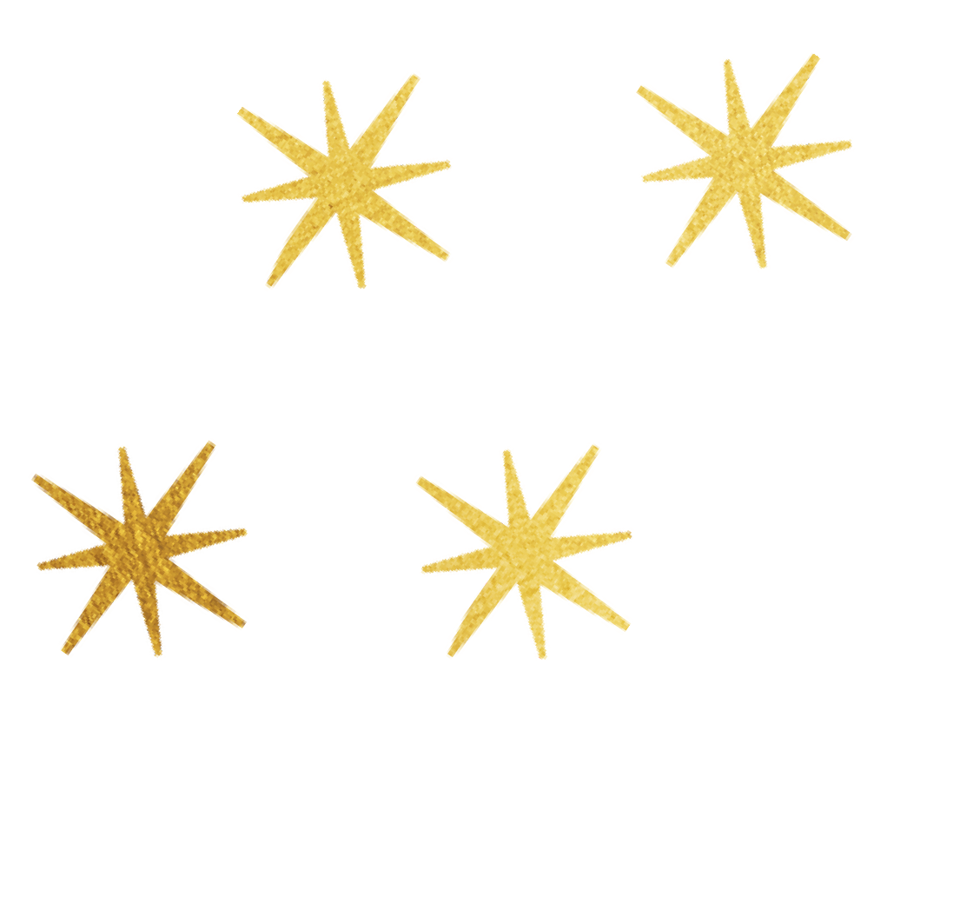
Tata nama monosakarida

Slide 4

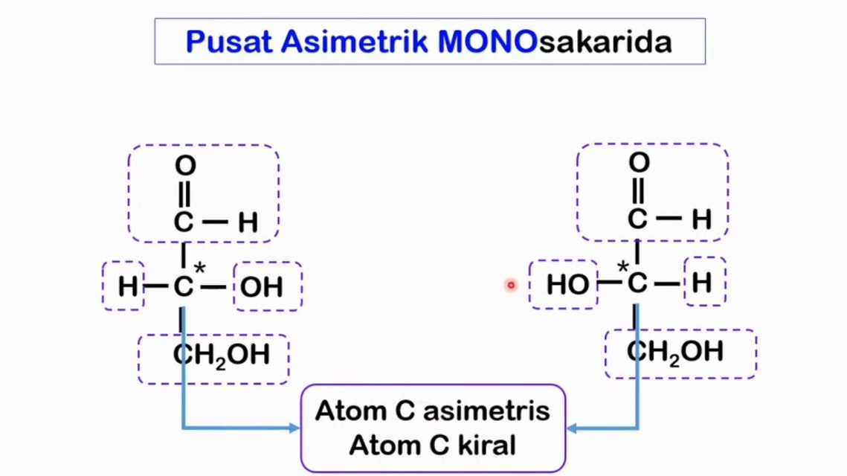
Pusat asimetrik monosakarida
Monosakarida memiliki atom karbon yg mengikat 4 gugus yg berbeda pada keempat tangannya, karbon seperti ini dinamakan atom karbon asimetrik.
Atom karbon yg ditandai bintang pada kedua atom ini mengikat 4
gugus yg berbeda yaitu, aldehida, metanol, hidrogen, dan hidroksil.
Monosakarida memiliki sifat optik aktif.
ex :
glukosa memiliki 4 atom C asimetris
fruktosa memiliki 3 atom C asimetris

Slide 5

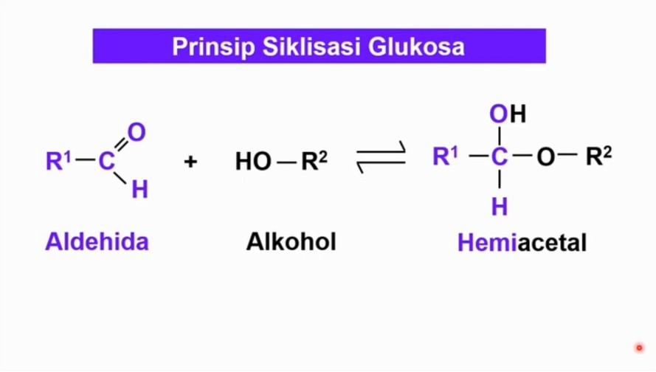
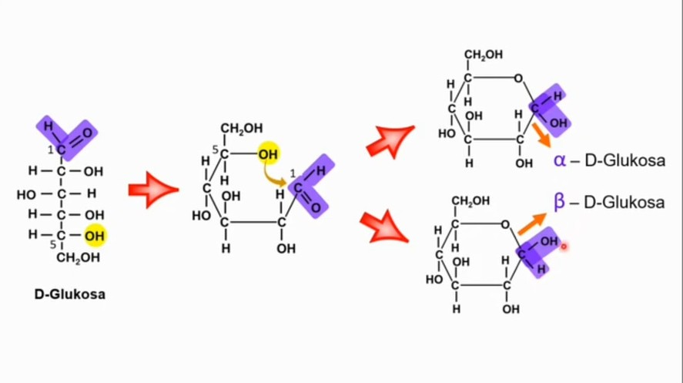

Prinsip siklisasi glukosa
Glukosa memiliki gugus aldehida dengan rantai R¹ dan alkohol dengan rantai R² interaksi antara aldehida dan alkohol ini akan berada pada kesetimbangan untuk membentuk hemiacetal.

Slide 6

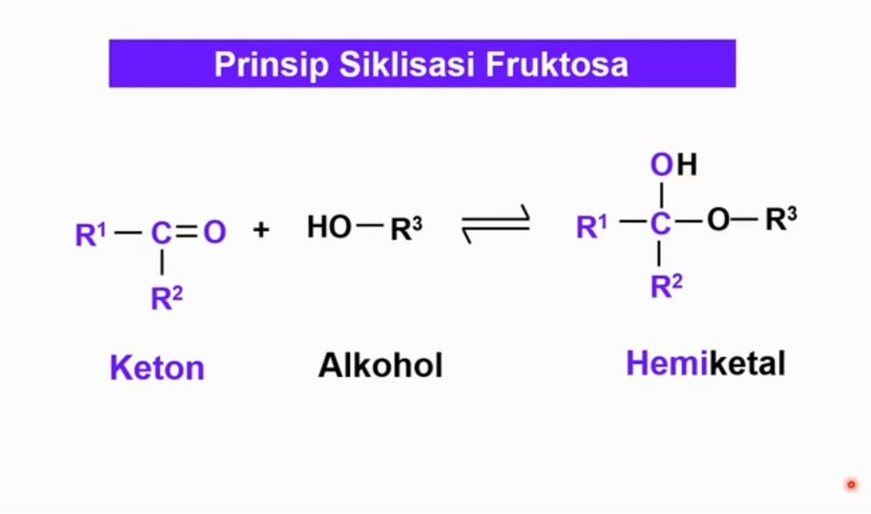
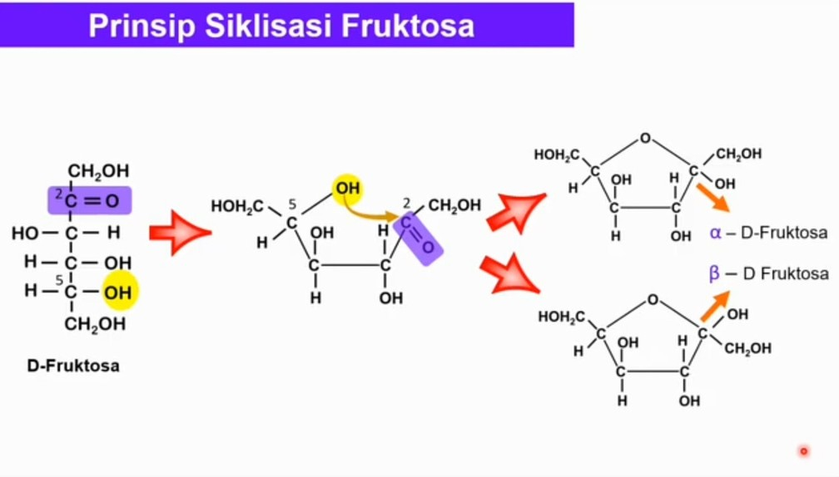
Prinsip siklisasi fruktosa
Fruktosa memiliki gugus keton dengan rantai R¹ dan R², dan alkohol dengan rantai R³ interaksi antara keton dan alkohol akan membentuk hemiketal.

